Slide 1


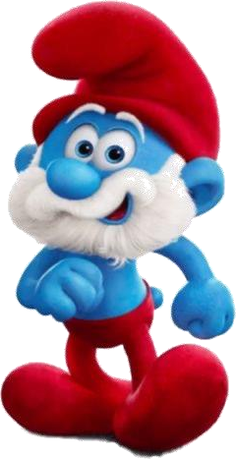

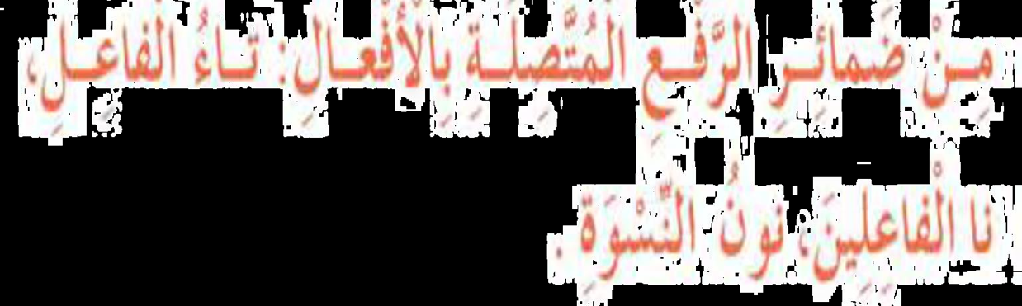



Slide 2



عرض الدرس
ضمائر الرفع المتصلة بالأفعال وهي
تاء الفاعل
أهداف الدرس
*أتعرف على ضمائر الرفع المتصلة
*أوظف ضمائر الرفع المتصلة في حديثي وكتابتي .
نا الفاعلين

